Slide 1

老年脓毒症和年轻脓毒症

Slide 2
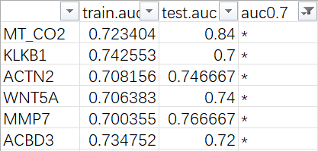
240414
完成所有蛋白质标志物的筛选，列出可验证的list
单个标志物6个：MT_CO2,KLKB1,ACTN2,WNT5A,MMP7,ACBD3
Notes:
入组图。补充图 老年年轻PCA PPI

Slide 3
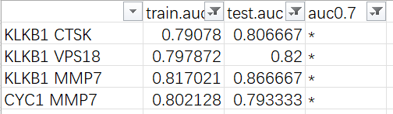
240414
完成所有蛋白质标志物的筛选，列出可验证的list
2个联合标志物，训练集和验证集ACU均大于等于0.79，4个：
Notes:
入组图。补充图 老年年轻PCA PPI

Slide 4
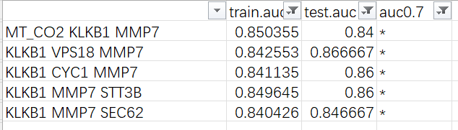
240414
完成所有蛋白质标志物的筛选，列出可验证的list
3个联合标志物，训练集和验证集Auc均大于等于0.84，5个：
Notes:
入组图。补充图 老年年轻PCA PPI

Slide 5
生存和死亡

Slide 6
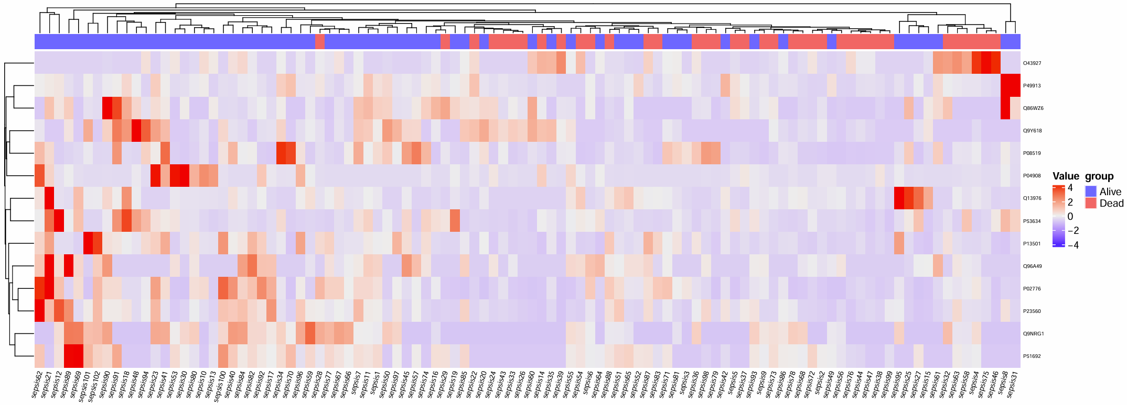
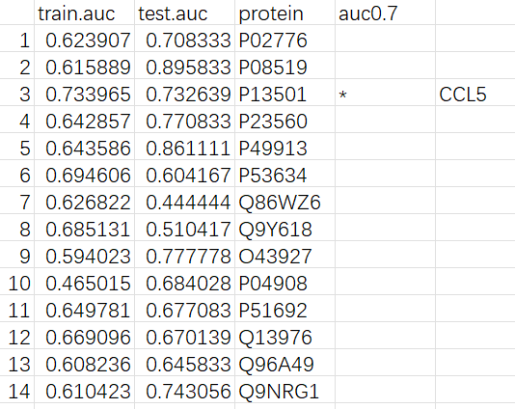
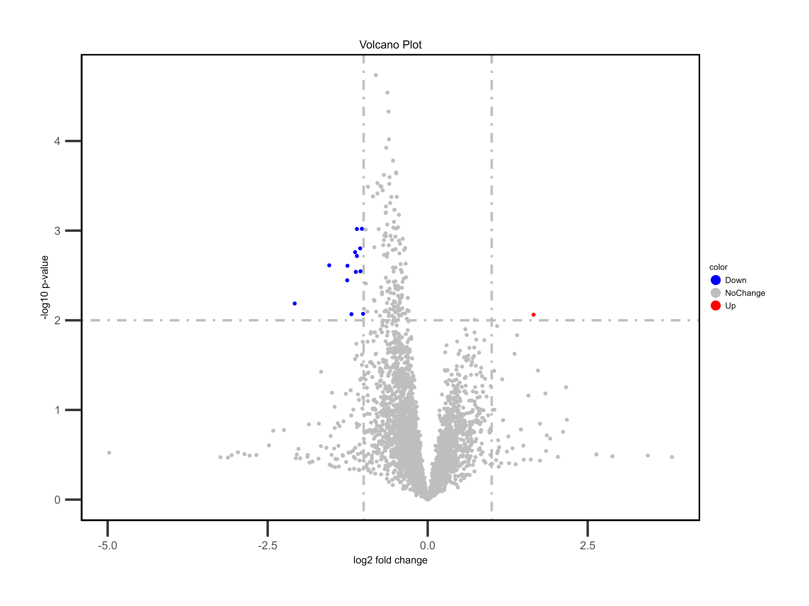

标志物筛选 生存和死亡组 （1个蛋白） 用来筛选和备用
筛选条件p.value<0.01 & FC<2

Slide 7
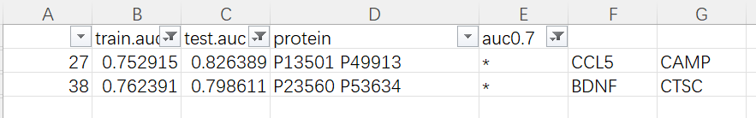
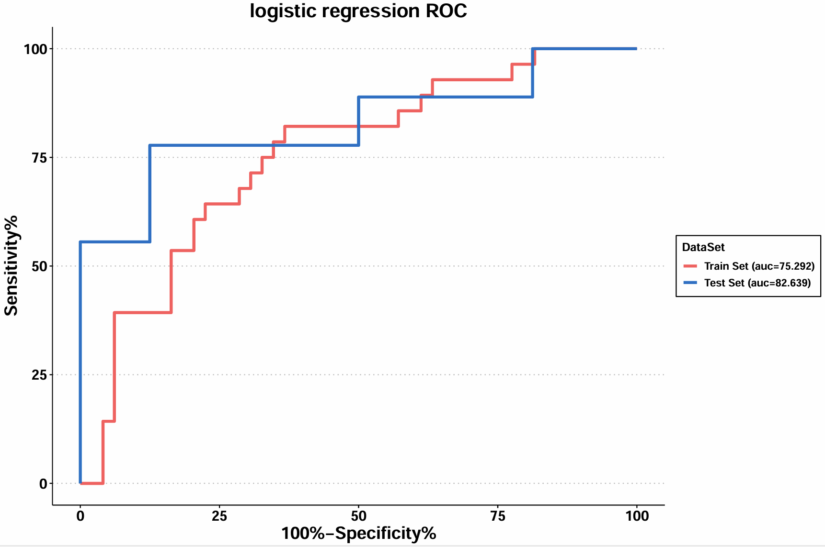
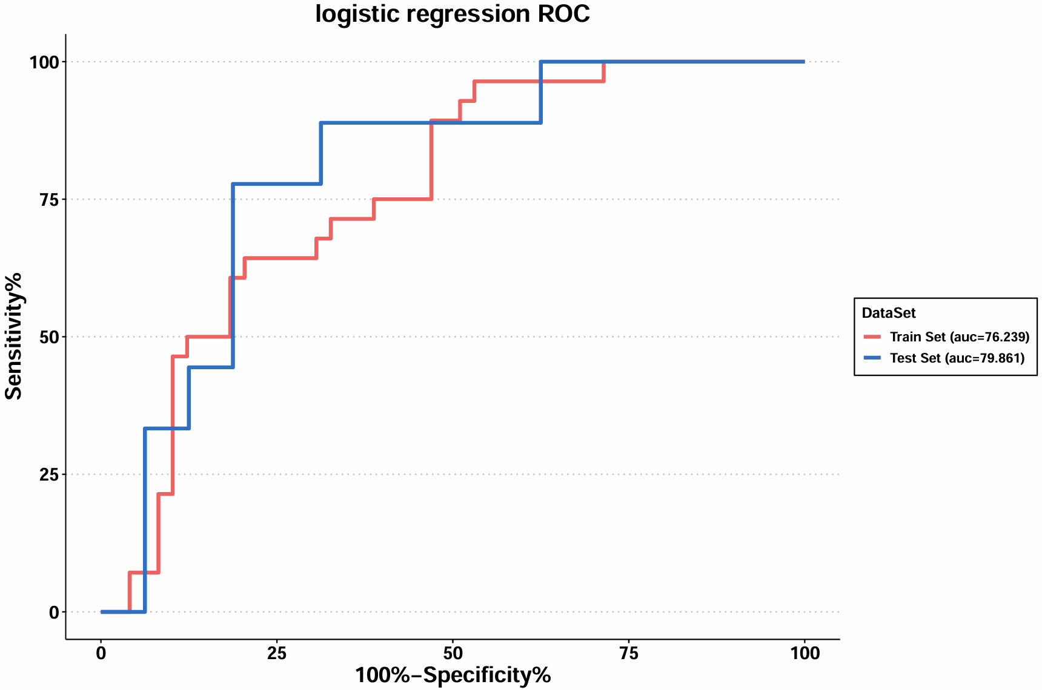
标志物筛选 生存和死亡组 （2个蛋白的组合）
筛选训练队列和验证队列（AUC≥0.75）
CCL5 CAMP
BDNF CTSC
Notes:
CCL5:C-C motif chemokine 5
CAMP:Cathelicidin antimicrobial peptide
BDNF:Brain-derived neurotrophic factor
CTSC:Dipeptidyl peptidase 1

Slide 8
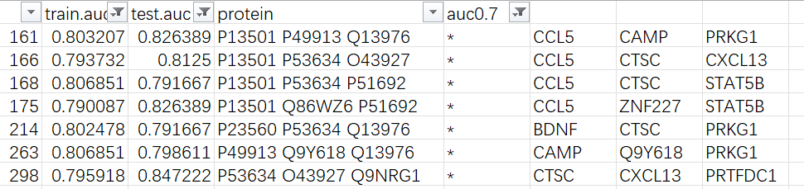
标志物筛选 生存和死亡组 （3个蛋白的组合）
筛选训练队列和验证队列（AUC≥0.79）
Notes:
CCL5:C-C motif chemokine 5
CAMP:Cathelicidin antimicrobial peptide
BDNF:Brain-derived neurotrophic factor
CTSC:Dipeptidyl peptidase 1
CXCL13 :C-X-C motif chemokine 13
STAT5B :Signal transducer and activator of transcription 5B
ZNF227 :Zinc finger protein 227
PRKG1 :cGMP-dependent protein kinase 1
NCOR2 :Nuclear receptor corepressor 2
PRTFDC1 :Phosphoribosyltransferase domain-containing protein 1

Slide 9
轻重症 二分组

Slide 10

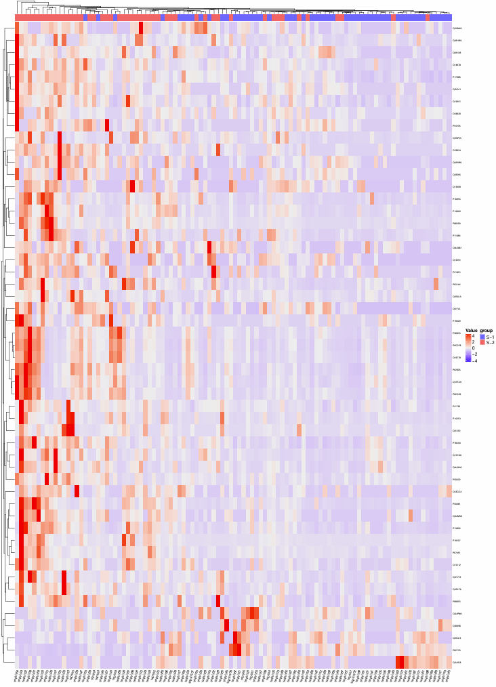
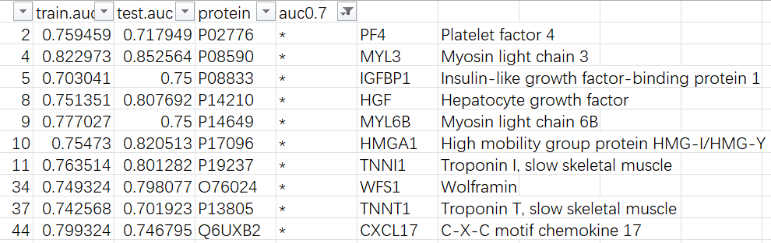
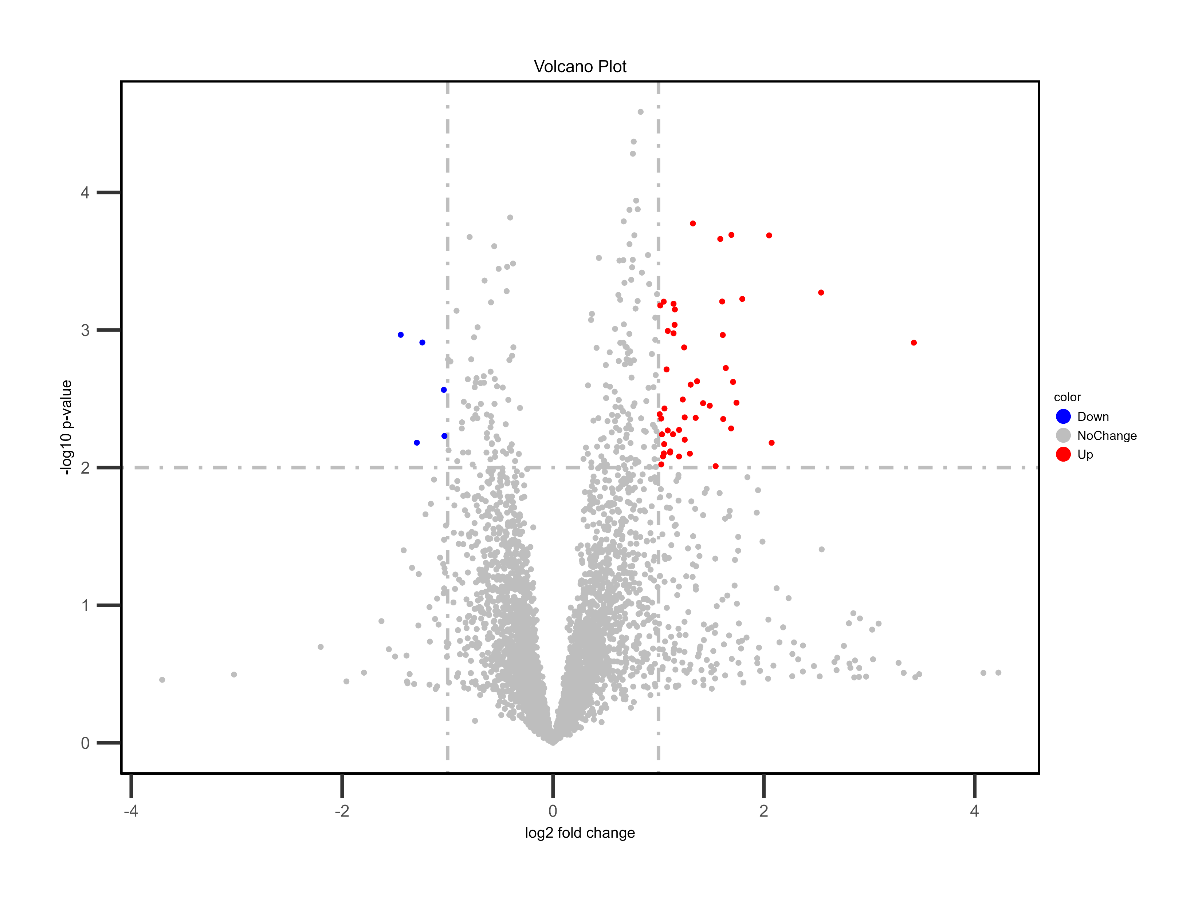
标志物筛选 重症和轻症二分组（1个蛋白）
AUC 0.7 10个

Slide 11
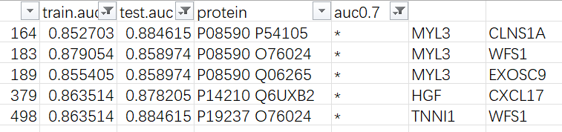
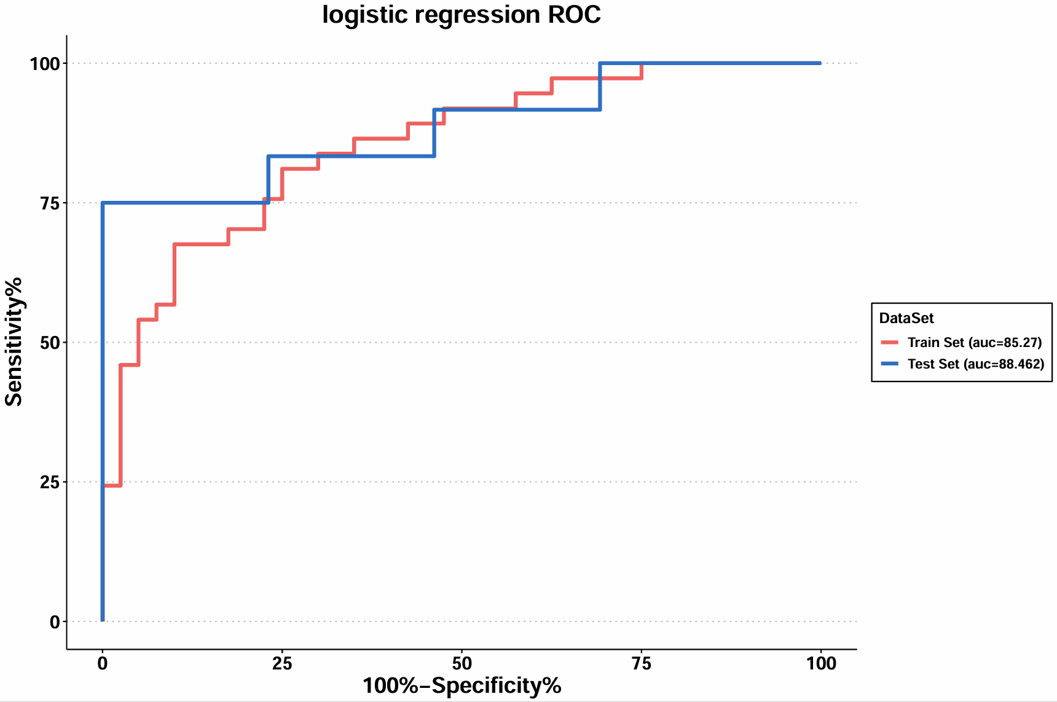
标志物筛选 重症和轻症二分组（2个蛋白的组合）
AUC≥0.85 5个
MYL3 CLNS1A
Notes:
CLNS1A Methylosome subunit pICln
WFS1 Wolframin
EXOSC9 Exosome complex component RRP45
HGF Hepatocyte growth factor
CXCL17 C-X-C motif chemokine 17
TNNI1 Troponin I, slow skeletal muscle

Slide 12
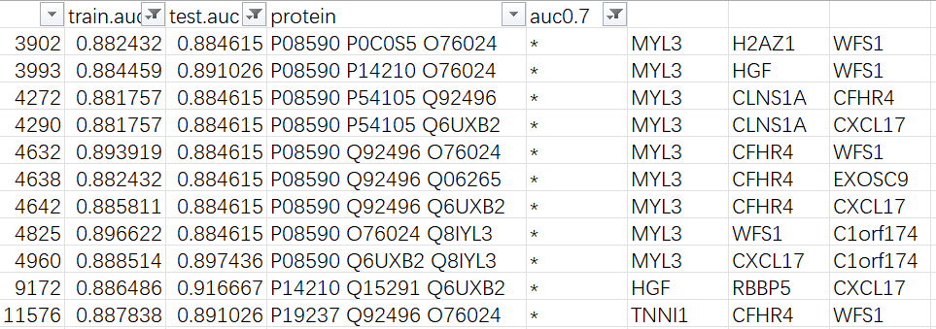
标志物筛选 重症和轻症二分组（3个蛋白的组合）
AUC≥0.88 11个
Notes:
CFHR4 Complement factor H-related protein 4
WFS1 Wolframin
H2AZ1 Histone H2A.Z
CLNS1A Methylosome subunit pICln
HGF Hepatocyte growth factor
TNNI1 Troponin I, slow skeletal muscle
CXCL17 C-X-C motif chemokine 17
C1orf174 UPF0688 protein C1orf174
RBBP5 Retinoblastoma-binding protein 5
EXOSC9 Exosome complex component RRP45

Slide 13
轻重症 四分组 L4vsL1

Slide 14
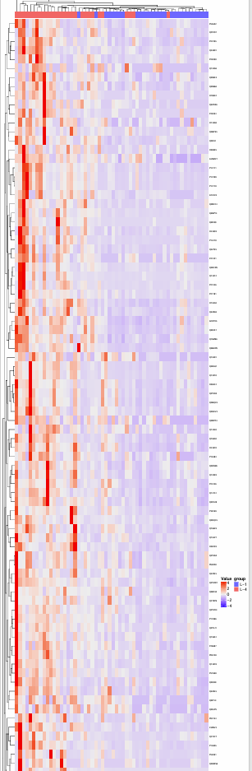
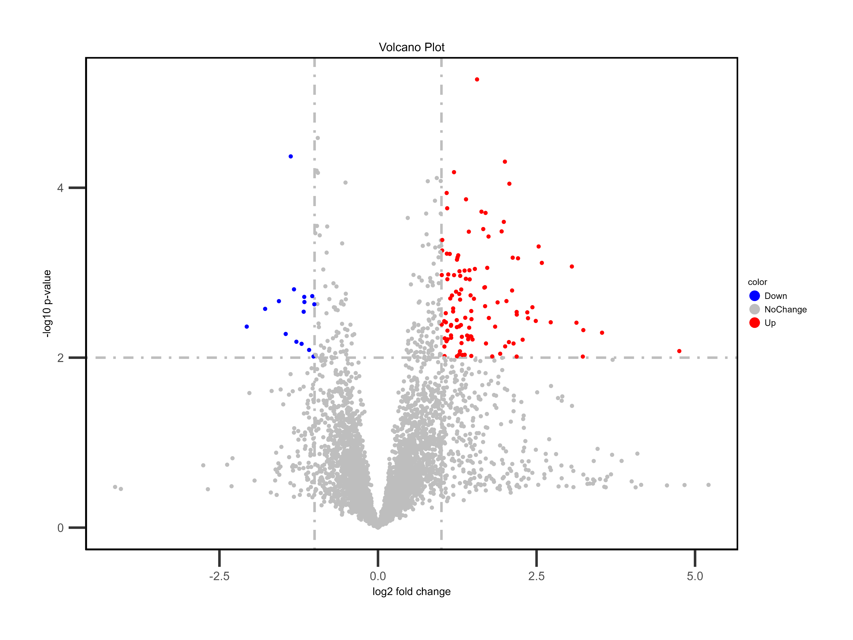
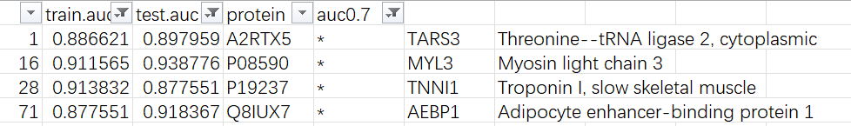
标志物筛选 重症和轻症四分组中L4vsL1（1个蛋白）
AUC 0.87 4个
Notes:
补充柱状图（看趋势） 四个组的
四个组的 分年龄不同颜色的点

Slide 15
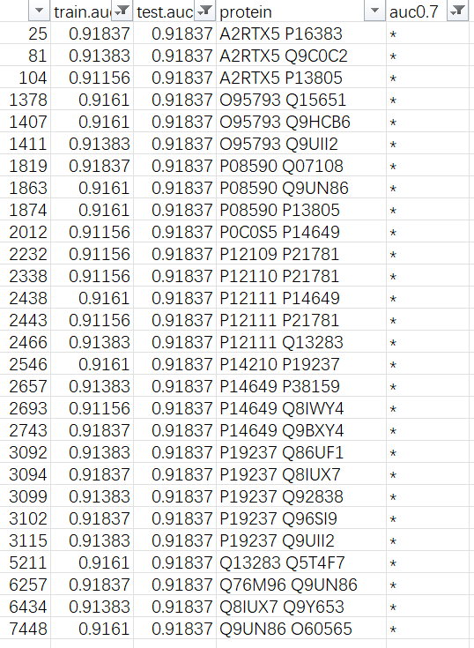
标志物筛选 重症和轻症四分组中L1vsL4（3个蛋白的组合）
AUC 0.91 28个
Notes:
入组图。补充图 老年年轻PCA PPI

Slide 16
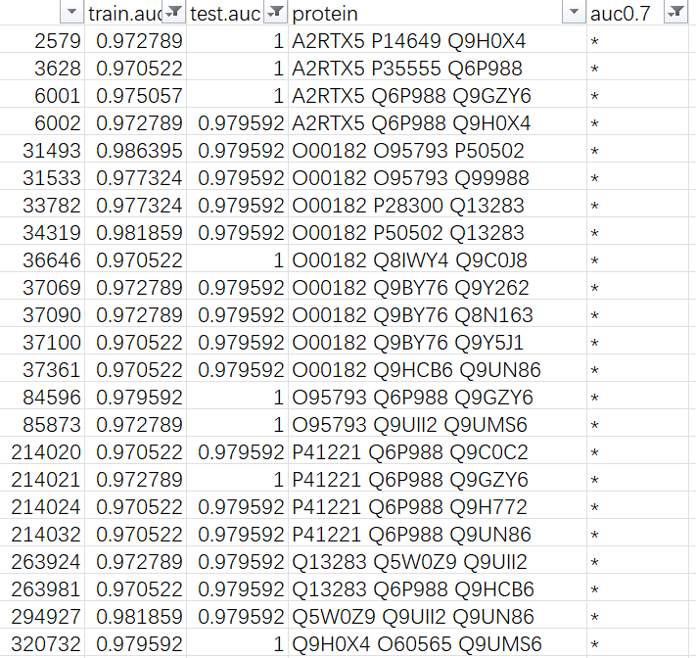
标志物筛选 重症和轻症四分组中L1vsL4（3个蛋白的组合）
AUC 0.97 23个
Notes:
入组图。补充图 老年年轻PCA PPI

Slide 17
G+和G-

Slide 18
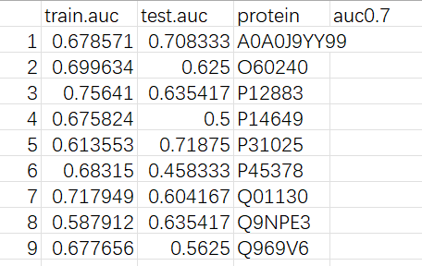
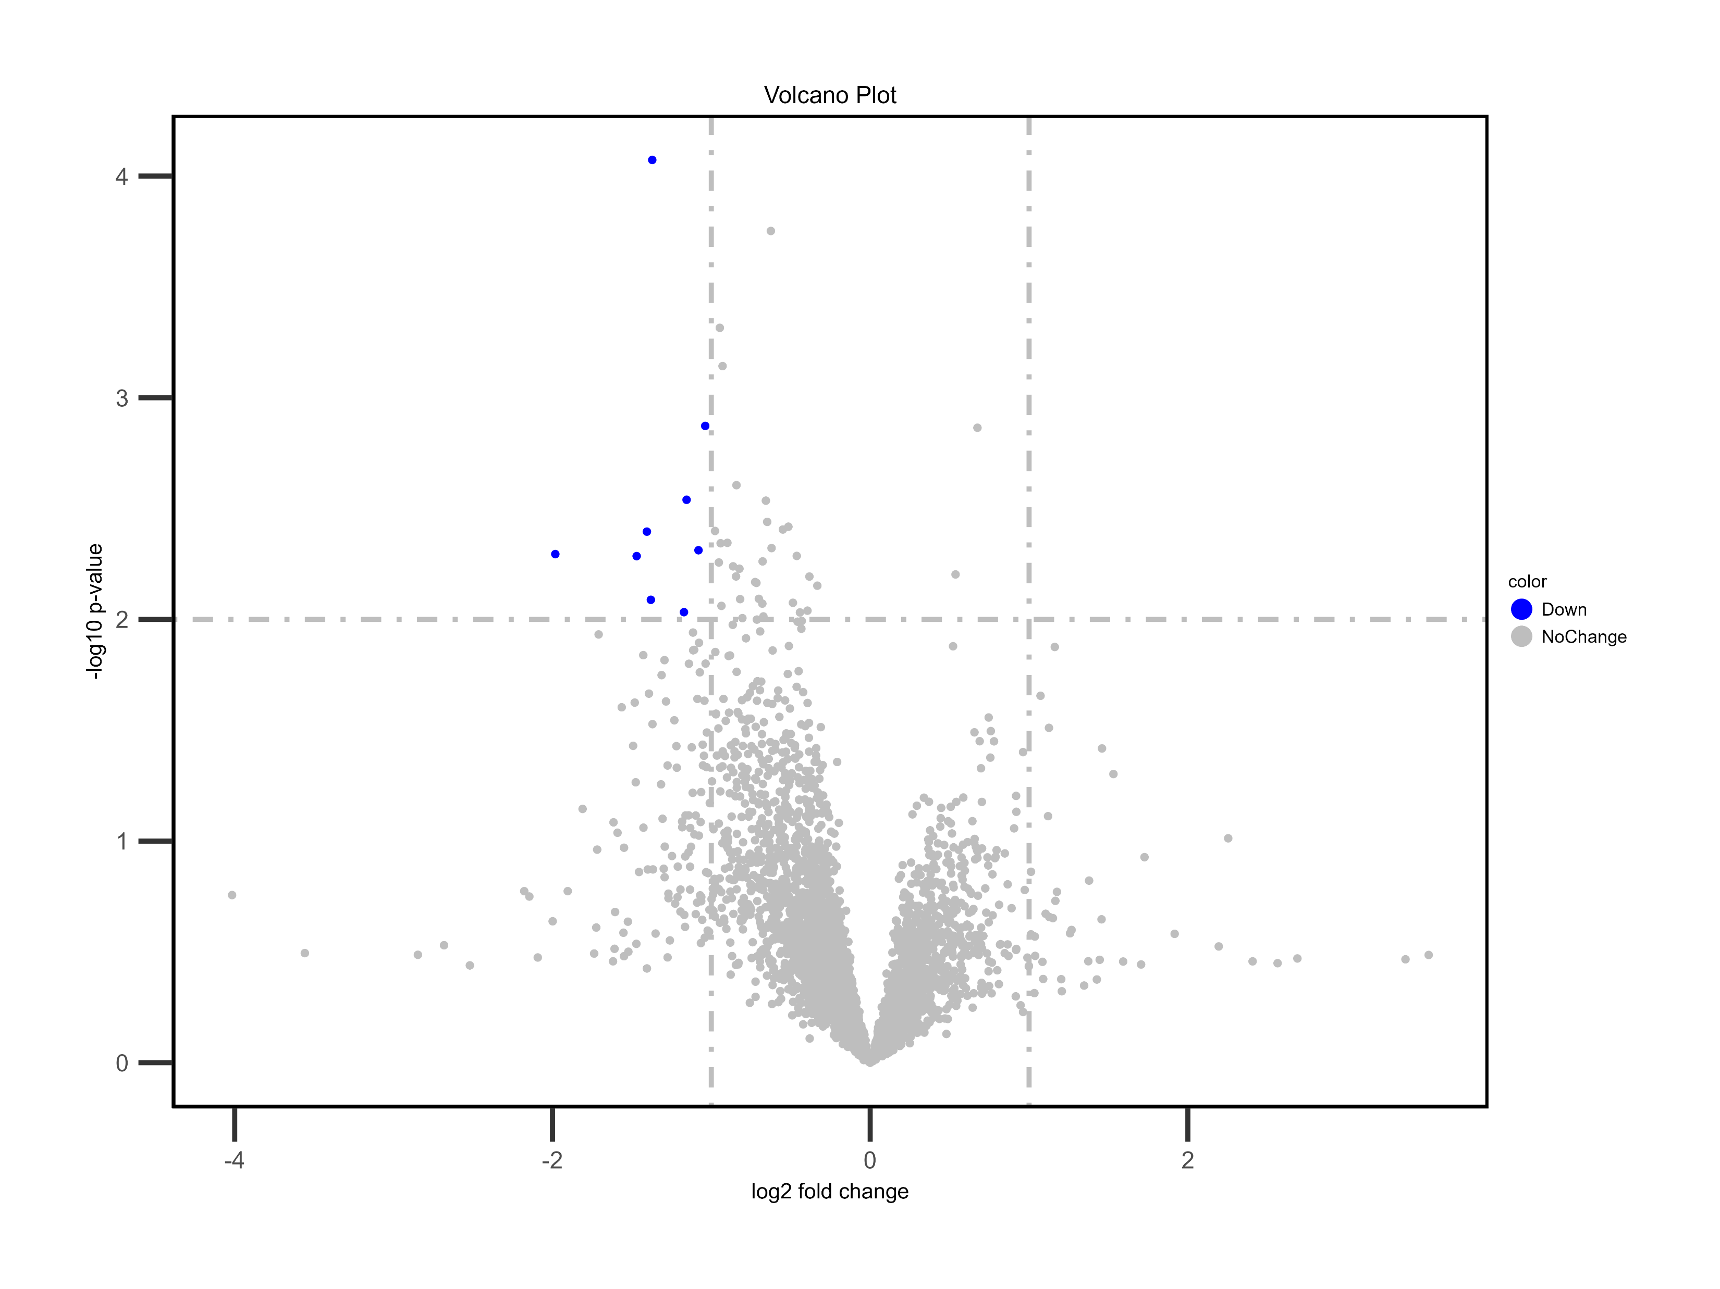
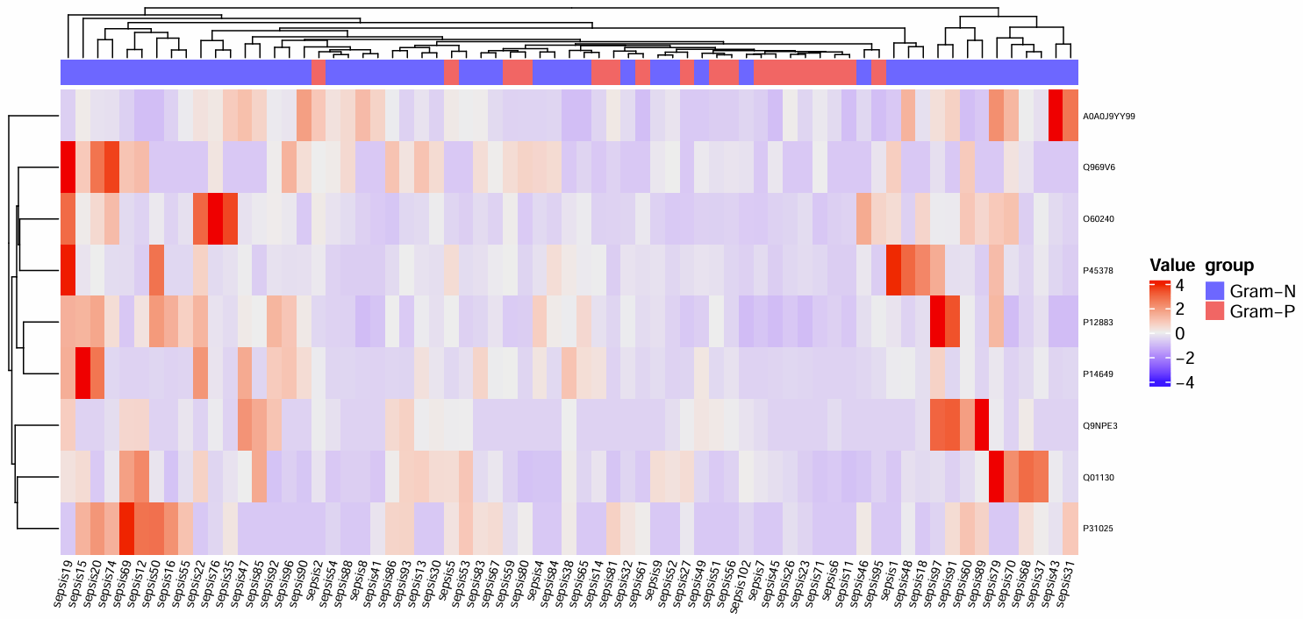
标志物筛选 G+ G-（1个蛋白）

Slide 19
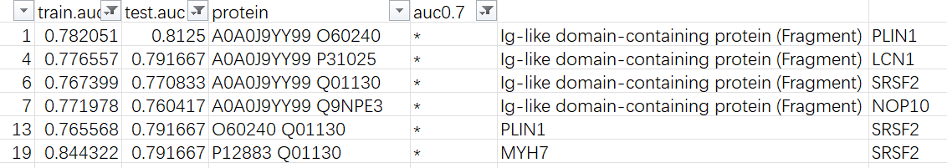
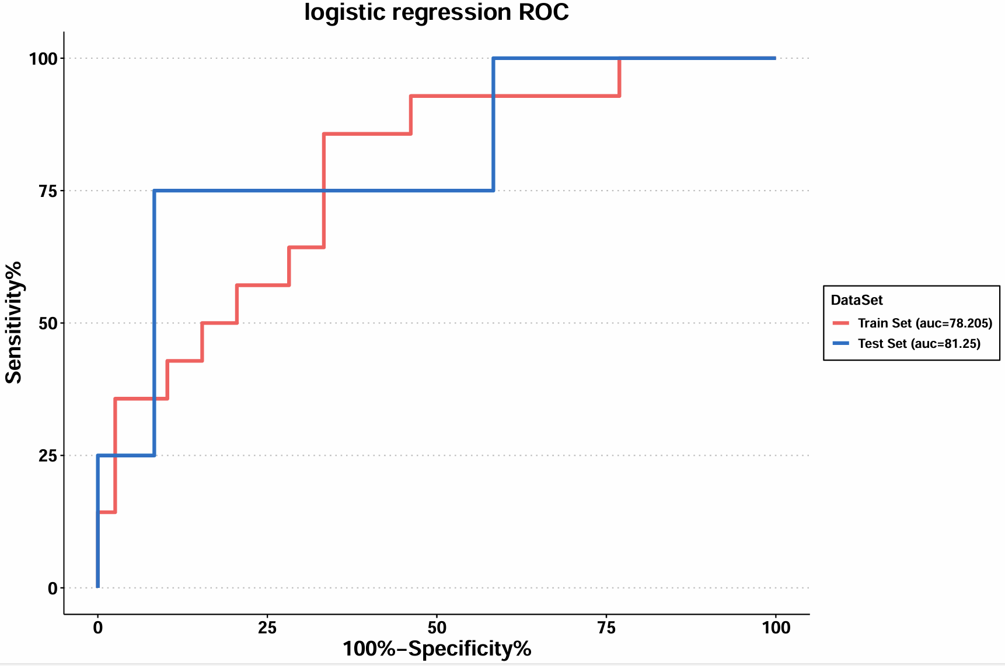
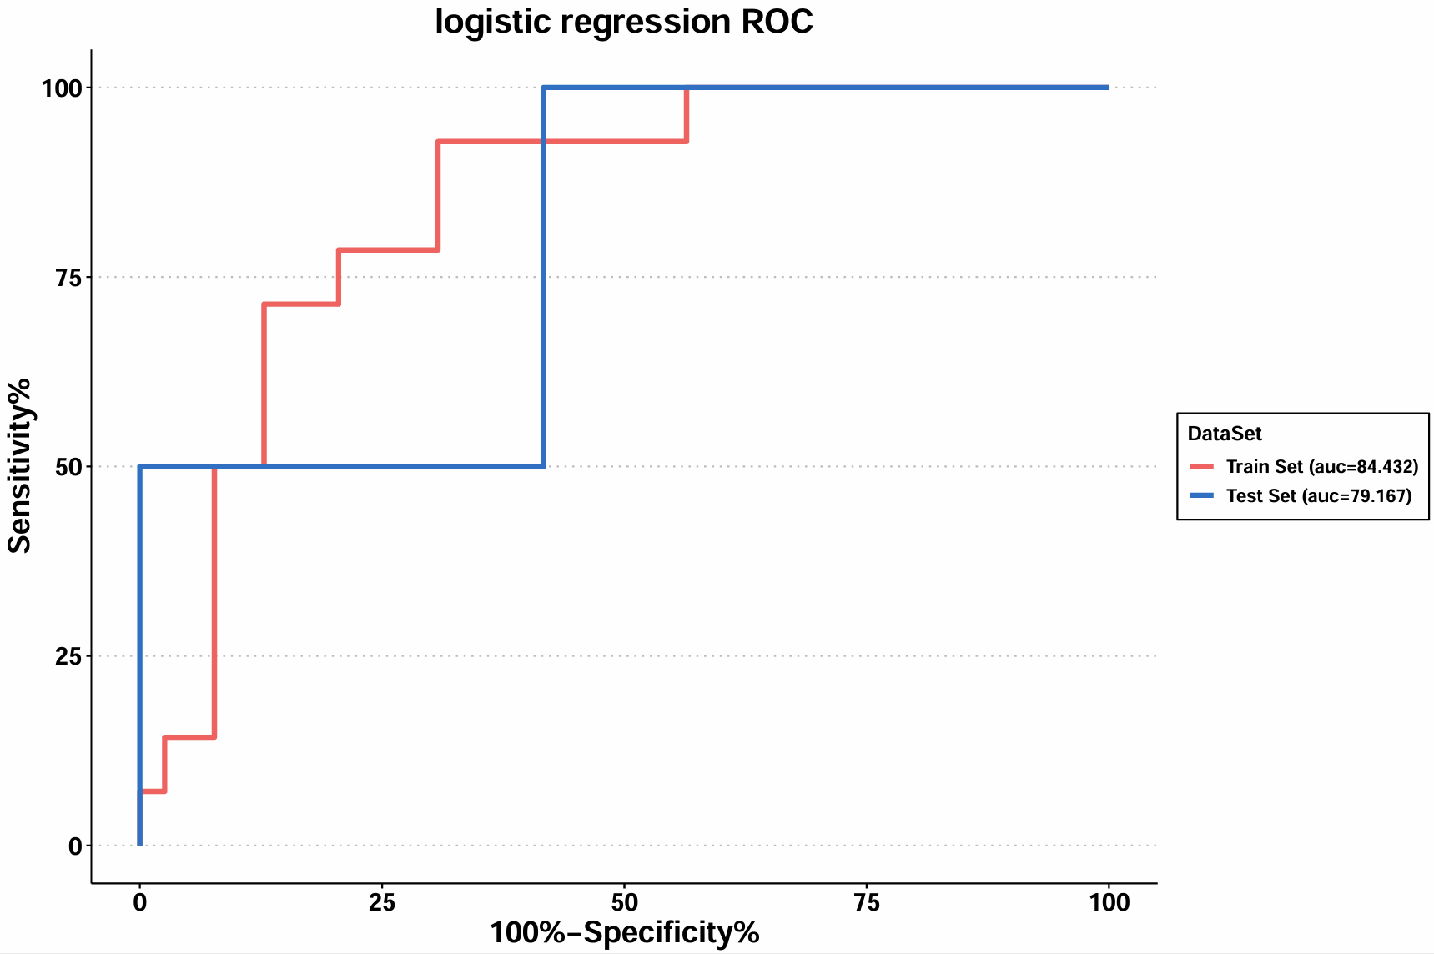
标志物筛选 G+ G-（2个蛋白）
AUC 0.75 6个
A0A0J9YY99 O60240
MYH7 SRSF2
Notes:
Ig-like domain-containing protein (Fragment)
PLIN1 Perilipin-1
MYH7 Myosin-7
SRSF2 Serine/arginine-rich splicing factor 2
LCN1 Lipocalin-1
NOP10 H/ACA ribonucleoprotein complex subunit 3

Slide 20
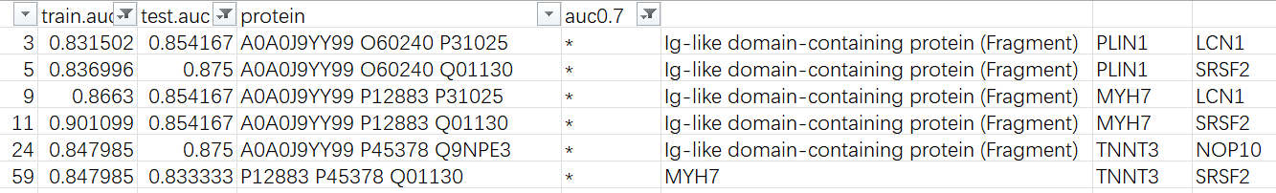
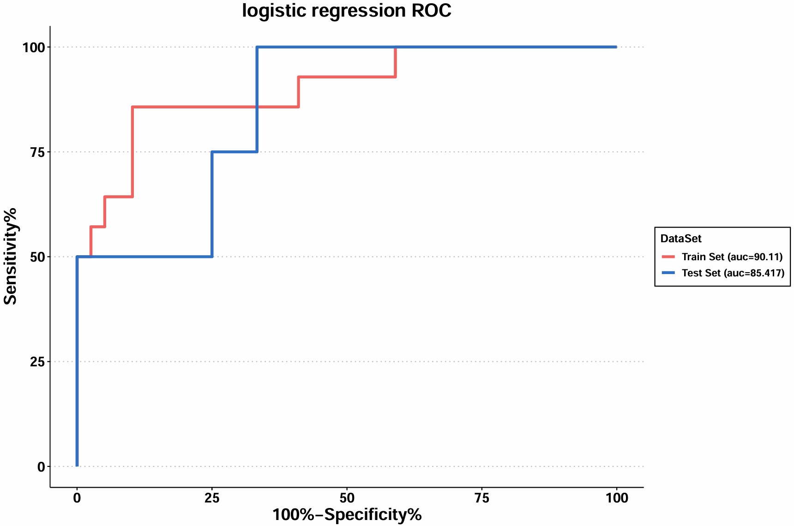
标志物筛选 G+ G-（3个蛋白）
AUC 0.83 6个
A0A0J9YY99 P12883 Q01130
Notes:
TNNT3 Troponin T, fast skeletal muscle

Slide 21

Thank you!

